Slide 1






TẬP LÀM VĂN LỚP 5
BÀI : LUYỆN TẬP LÀM ĐƠN
SGK/ Tr 59 - 60

Slide 2

KHỞI ĐỘNG
Notes:
Hát bài hát: Bài ca về trái đất

Slide 3


Slide 4
MỤC TIÊU
Biết cách viết một lá đơn đúng quy định
Biết trình bày đầy đủ nguyện vọng trong đơn

Slide 5
1.Đọc bài văn sau và trả lời câu hỏi:
Thần Chết mang tên 7 sắc cầu vồng
Trong cuộc chiến tranh xâm lược Việt Nam, để diệt sạch cỏ cây trên đường chuyển quân của bộ đội ta, máy bay Mĩ đã rải hơn 72 triệu lít thuốc diệt cỏ, trong đó có 42 triệu lít chất độc màu da cam xuống hơn 20% diện tích miền Nam nước ta. Thuốc diệt cỏ mang toàn tên những màu sắc đẹp của cầu vồng : xanh, hồng, tía, da cam,…
Bom đạn và thuốc diệt cỏ đã phá hủy hơn 2 triệu héc ta rừng, làm xói mòn và khô cằn đất, diệt chủng nhiều loài muông thú, gây thảm họa môi trường vô cùng khốc liệt.

Slide 6

Nhưng hậu quả nặng nề nhất mà chất độc màu da cam gây ra là hậu quả đối với con người. Sau hơn 30 năm, chất độc này vẫn còn trong đất, trong thức ăn và trong chính cơ thể con người, gây ra những bệnh nguy hiểm cho người nhiễm độc và con cái họ, như ung thư, nứt cột sống, thần kinh, tiểu đường, sinh quái thai, dị tật bẩm sinh,… Ước tính cả nước hiện nay có khoảng 70 000 người lớn và từ 200 000 đến 300 000 trẻ em là nạn nhân của chất độc màu da cam. Đó là chưa kể nhiều em bé chết từ trong bụng mẹ hoặc chết ngay lúc mới sinh, chưa kịp sống trọn một giờ bên cha mẹ, anh em mình.
(Theo tạp chí TIA SÁNG)

Slide 7
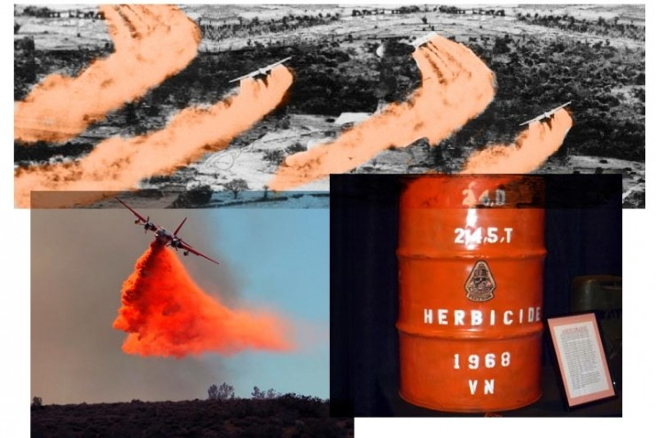
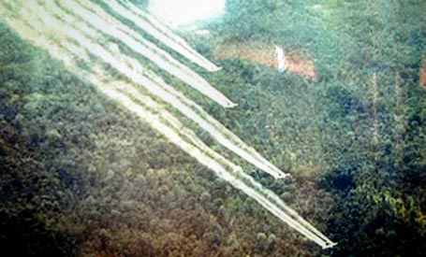
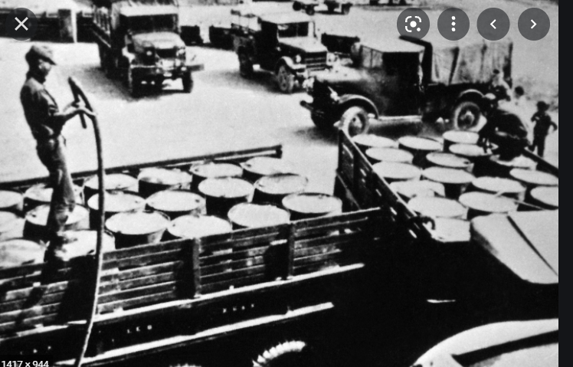
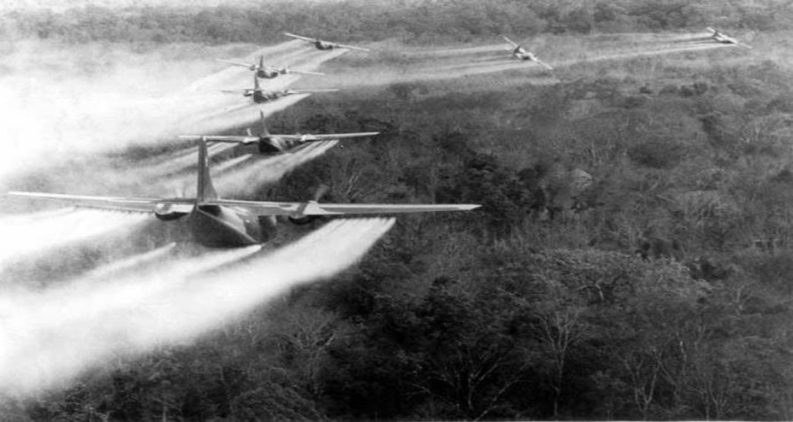
Máy bay Mĩ rải chất độc xuống miền Nam.

Slide 8

a) Chất độc màu da cam gây ra những hậu quả gì đối với con người?

Slide 9
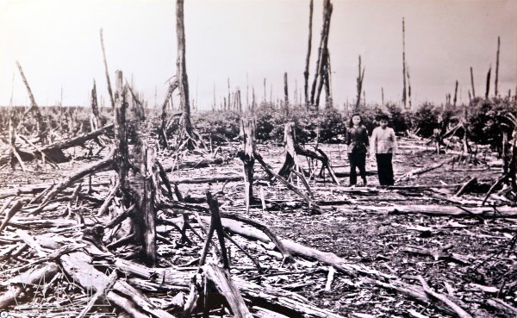
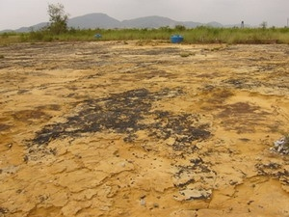
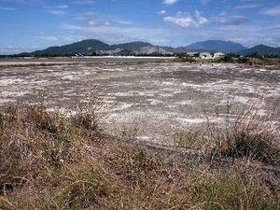

Hậu quả của chất độc màu da cam đối với môi trường.

Slide 10
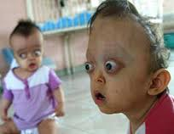
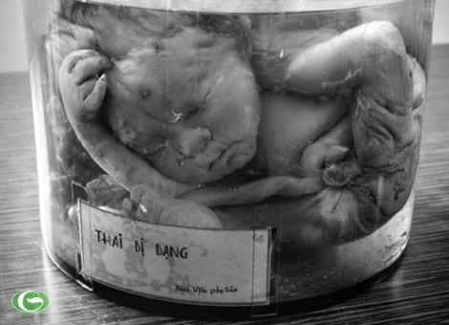
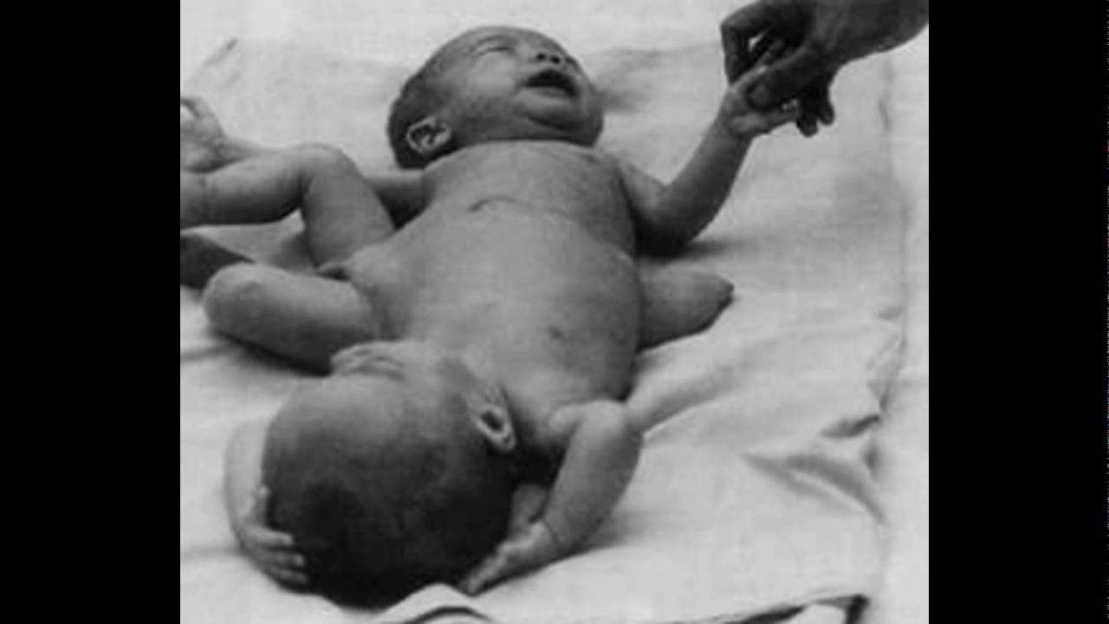
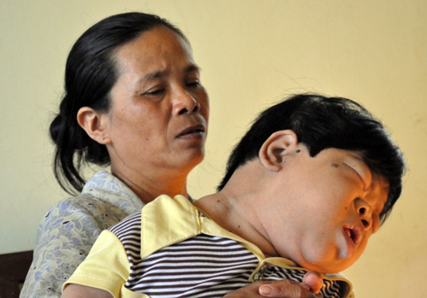
Hậu quả của chất độc màu da cam đối với con người

Slide 11


b) Chúng ta có thể làm gì để giảm bớt nỗi đau cho những nạn nhân chất độc màu da cam ?
Động viên, thăm hỏi
Giúp đỡ về vật chất, tinh thần
Chăm sóc, xoa dịu nỗi đau,…

Slide 12

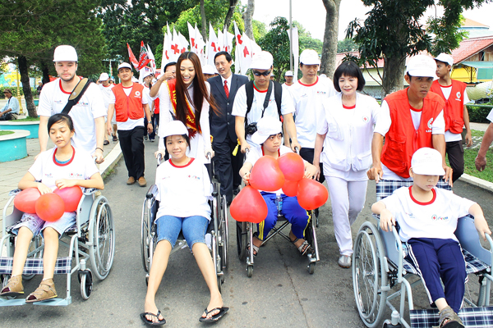
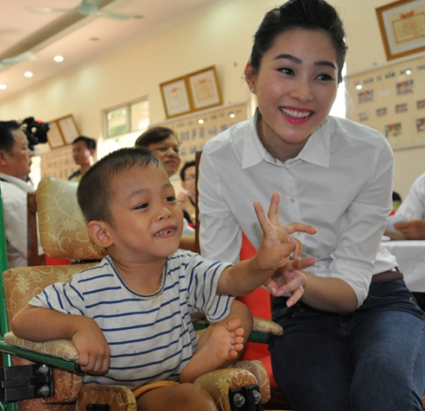
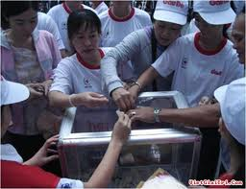
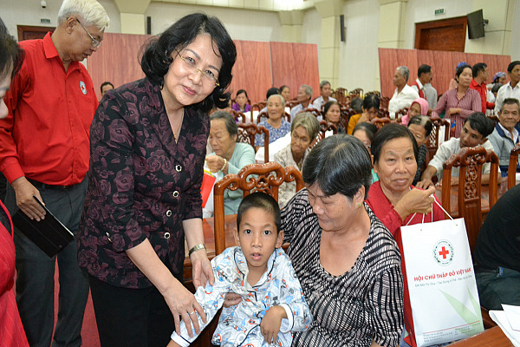


Đi bộ vì nạn nhân chất độc màu da cam
Thăm hỏi động viên
Ủng hộ tiền
Thăm hỏi động viên
Notes:
Chúng ta có thể làm gì để giảm bớt nỗi đau cho những nạn nhân chất độc màu da cam ?
Động viên, thăm hỏi
Giúp đỡ về vật chất, tinh thần
Chăm sóc, xoa dịu nỗi đau,…

Slide 13
2. Giả sử địa phương em tổ chức đội tình nguyện giúp đỡ nạn nhân chất độc màu da cam, em hãy viết đơn xin gia nhập đội tình nguyện.

Slide 14
Chú ý :
Cần trình bày đơn đúng quy định:
- Quốc hiệu, tiêu ngữ.
- Nơi và ngày viết đơn.
- Tên của đơn.
- Nơi nhận đơn.
- Nội dung đơn:
+ Giới thiệu bản thân.
+ Trình bày lí do vì sao muốn gia nhập đội tình nguyện.
+ Lời hứa tích cực tham gia mọi hoạt động của đội.
+ Lời cảm ơn.
- Chữ kí và họ tên của người viết đơn ở cuối đơn.

Slide 15

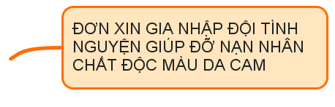


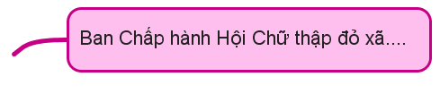


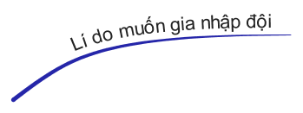





Notes:
Tên đơn em sẽ viết là gì ?
Đơn xin gia nhập Đội tình nguyện giúp đỡ nạn nhân chất độc màu da cam.
Nơi nhận đơn em viết ở đâu ?
Kính gửi: Ban Chấp hành Hội chữ thập đỏ phường …
Lí do, mục đích viết đơn là gì ?
Nêu những gì mà mình định viết. Qua tìm hiểu về hoạt động của đội tình nguyện , em thấy đội đã giúp đỡ được nhiều nạn nhân chất độc màu da cam về vật chất, tinh thần và em rất muốn được chung tay giúp đỡ các nạn nhân bị nhiễm chất độc màu da cam. Vì vậy, em viết đơn này xin bày tỏ nguyện vọng được làm thành viên của đội tình nguyện.
Hoặc Sau khi nghe giới thiệu về hoạt động của Đội tình nguyện giúp đỡ nạn nhân chất độc màu da cam thuộc Hội Chữ thập đỏ của xã, em thấy hoạt động của Đội có ý nghĩa và thiết thực. Em tự nhận thấy mình có thể tham gia hoạt động của Đội, để giúp đỡ các bạn nhỏ bị ảnh hưởng chất độc màu da cam. Vì vậy, em viết đơn này bày tỏ nguyện vọng được gia nhập Đội tình nguyện, góp phần nhỏ bé làm giảm bớt nỗi bất hạnh của các nạn nhân.

Slide 16
CỘNG HOÀ XÃ HỘI CHỦ NGHĨA VIỆT NAM
Độc lập – Tự do – Hạnh phúc
,,,, , ngày …. tháng …. năm 2021
ĐƠN XIN GIA NHẬP ĐỘI TÌNH NGUYỆN
GIÚP ĐỠ NẠN NHÂN CHẤT ĐỘC MÀU DA CAM
Kính gửi: Ban Chấp hành Hội chữ thập đỏ ..............
Tên em là: …………………………………………………..
Sinh ngày : ………… tháng ……… năm …………............
Học sinh lớp: 5 – Trường Tiểu học …………………………
Qua tìm hiểu về hoạt động của đội tình nguyện , em thấy đội đã giúp đỡ được nhiều nạn nhân chất độc màu da cam về vật chất, tinh thần và em rất muốn được chung tay giúp đỡ các nạn nhân bị nhiễm chất độc màu da cam. Vì vậy, em viết đơn này xin bày tỏ nguyện vọng được làm thành viên của đội tình nguyện.
Nếu được, em xin hứa sẽ chấp hành tốt mọi nội quy của đội tình nguyện và tham gia bằng tất cả tinh thần, nghị lực của mình.
Em xin chân thành cảm ơn!
Người làm đơn
(Ký tên, ghi rõ họ tên)
Notes:
Cho hs xem mẫu đơn

Slide 17
VẬN DỤNG
Em hãy kể những việc mình đã làm và sẽ làm để giúp đỡ những nạn nhân chất độc màu da cam và những bạn khuyết tật

Slide 18
Chúc các em luôn chăm ngoan, học tốt.
Thân ái chào tạm biệt !

